Slide 1
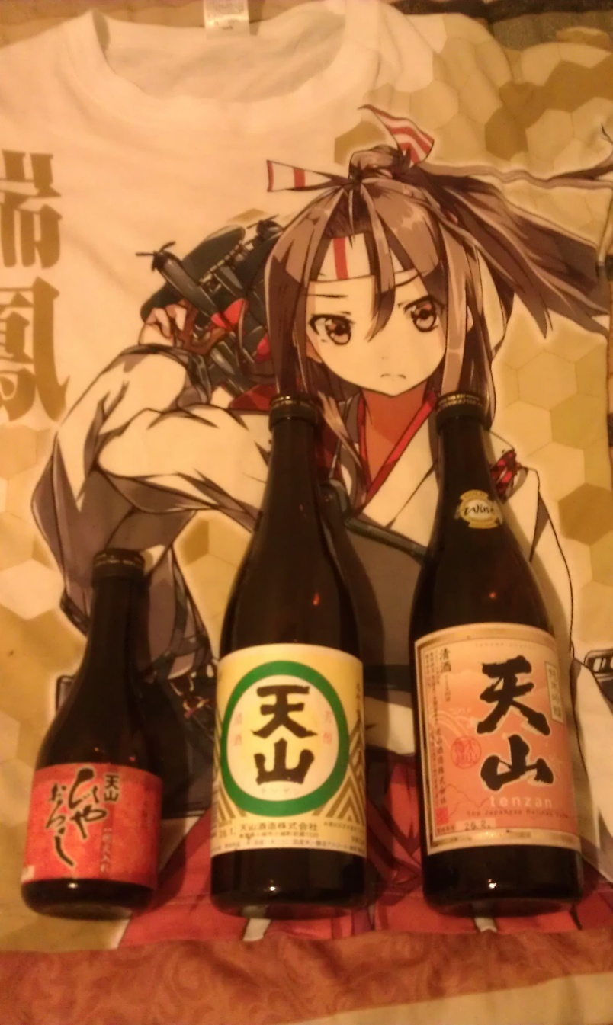
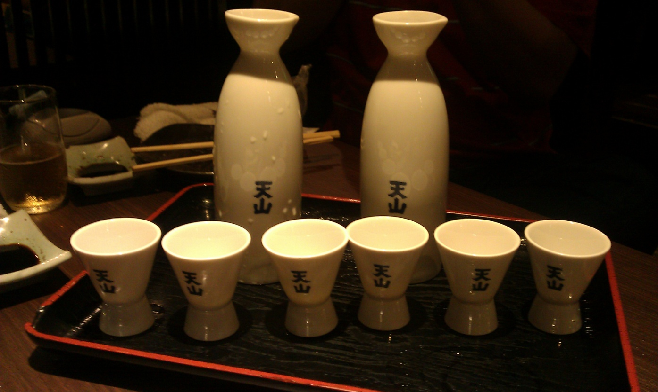
日本物理学会秋季大会 佐賀大学 2014/09/20
0νββ探索実験AXELにおける
エネルギー分解能向上のための
電場シミュレーション
な
中村輝石（京大理）
石山優貴、市川温子、中家剛、羽田健人、潘晟、廣瀬昌憲、南野彰宏、栁田沙緒里、関谷洋之
の
で
す
中家
関谷
市川
南野
石山
廣瀬
羽田
栁田
潘
中村
Notes:
Hello.
My name is Kiseki Nakamura, and I'm first year of doctor course in Kyoto University.
In Kyoto university, we promote the direction-sensitive dark matter search experiment, name "NEWAGE".
I will talk about this experiment.
And using low pressure gas, the sensitivity of dark matter is expected to be improve.
So today, I talk low pressure gas operation in detail.

Slide 2
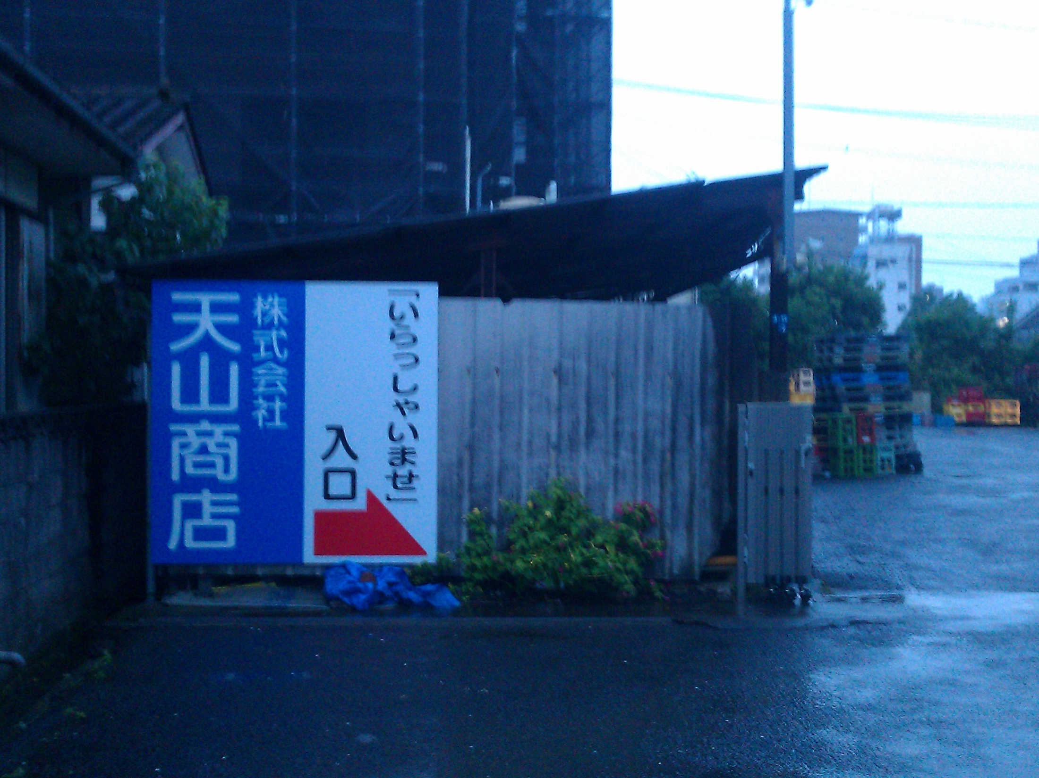
日本物理学会秋季大会 佐賀大学 2014/09/20
0νββ探索実験AXELにおける
エネルギー分解能向上のための
電場シミュレーション
中村輝石（京大理）
石山優貴、市川温子、中家剛、羽田健人、潘晟、廣瀬昌憲、南野彰宏、栁田沙緒里、関谷洋之
Notes:
Hello.
My name is Kiseki Nakamura, and I'm first year of doctor course in Kyoto University.
In Kyoto university, we promote the direction-sensitive dark matter search experiment, name "NEWAGE".
I will talk about this experiment.
And using low pressure gas, the sensitivity of dark matter is expected to be improve.
So today, I talk low pressure gas operation in detail.

Slide 3
日本物理学会秋季大会 佐賀大学 2014/09/20
0νββ探索実験AXELにおける
エネルギー分解能向上のための
電場シミュレーション
な
の
で
す
中村輝石（京大理）
石山優貴、市川温子、中家剛、羽田健人、潘晟、廣瀬昌憲、南野彰宏、栁田沙緒里、関谷洋之
Notes:
Hello.
My name is Kiseki Nakamura, and I'm first year of doctor course in Kyoto University.
In Kyoto university, we promote the direction-sensitive dark matter search experiment, name "NEWAGE".
I will talk about this experiment.
And using low pressure gas, the sensitivity of dark matter is expected to be improve.
So today, I talk low pressure gas operation in detail.

Slide 4
AXEL
A Xenon Electro Luminescence detector experiment
高圧XeガスTPC for 0νββ探索
高エネルギー分解能・・・0.5%(FWHM)@2.48MeV（半導体並）
大質量・・・1ton（φ2×1.7m、30atm）
BG弁別・・・ピクセル読み出し（7.5mmピッチ）
（方向に感度を持つ暗黒物質探索への応用も検討中）

Slide 5
高エネルギー分解能
エネルギー分解能の圧力依存性
一次電子（Ionization）
W値=21.5eV, Fano因子<0.17
⇒0.12%(FWHM)@2.48MeV
測定ではガスならいけてる
二次電子（増幅過程）
増幅ゆらぎの少ない、電場に比例したElectro Luminescence(EL)
8
E_{γ}=662keV
6
100atm
Energy Reaolution %
4
2
0
NIMA396(1997)360
0
1
2
3
4
density [g/cm³]
なだれ増幅
Electro Luminescence

Slide 6
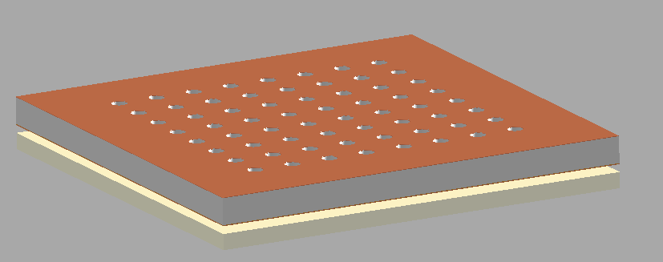
ELCC
Electro Luminescence Collection Cell
ELCCの利点
光検出器との場所依存がない ⇒ 高エネルギー分解能
メッシュのたわみがない ⇒ 高エネルギー分解能
トラッキングのボケ：小 ⇒ α線（BG）識別能力向上
セルごとに堅い構造 ⇒ 大型化が容易
一般的なEL読み出し模式図
（NEXTグループ）
ELCCの模式図
Drift電極
電気力線
Anode電極
(穴つき)
テフロン
GND電極(mesh)
MPPC
1セルの構造
ELCCの動作実績や性能評価が必要

Slide 7
ELCCの問題点
セル内の電気力線ごとのEL発光量の一様性が悪いとエネルギー分解能が悪化
EL光は電場×距離に比例
⇒電場シミュレーションで確かめる
収集率？
収集率？
0.75
Drift電極
EL光量の電場依存性
電気力線
0.50
Anode電極
(穴つき)
EL光量 [photon/electron/cm/torr]
0.25
テフロン
Noble Gas Detectors
ISBN: 978-3-527-40597-8
GND電極(mesh)
MPPC
0.00
0
1
2
3
4
5
電場 [V/cm/torr]

Slide 8
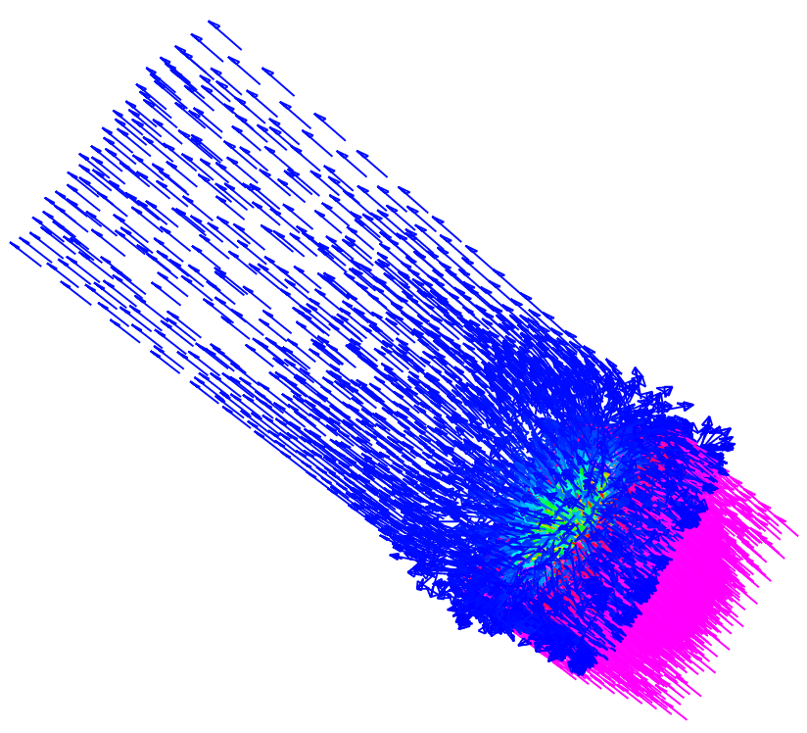
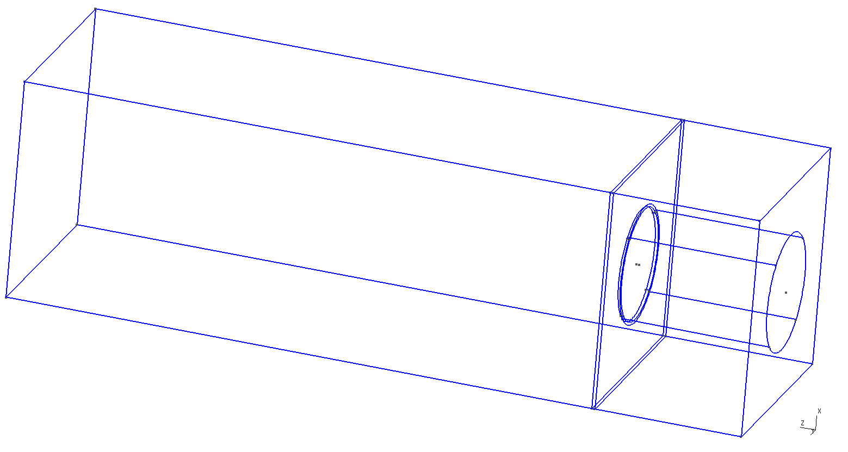
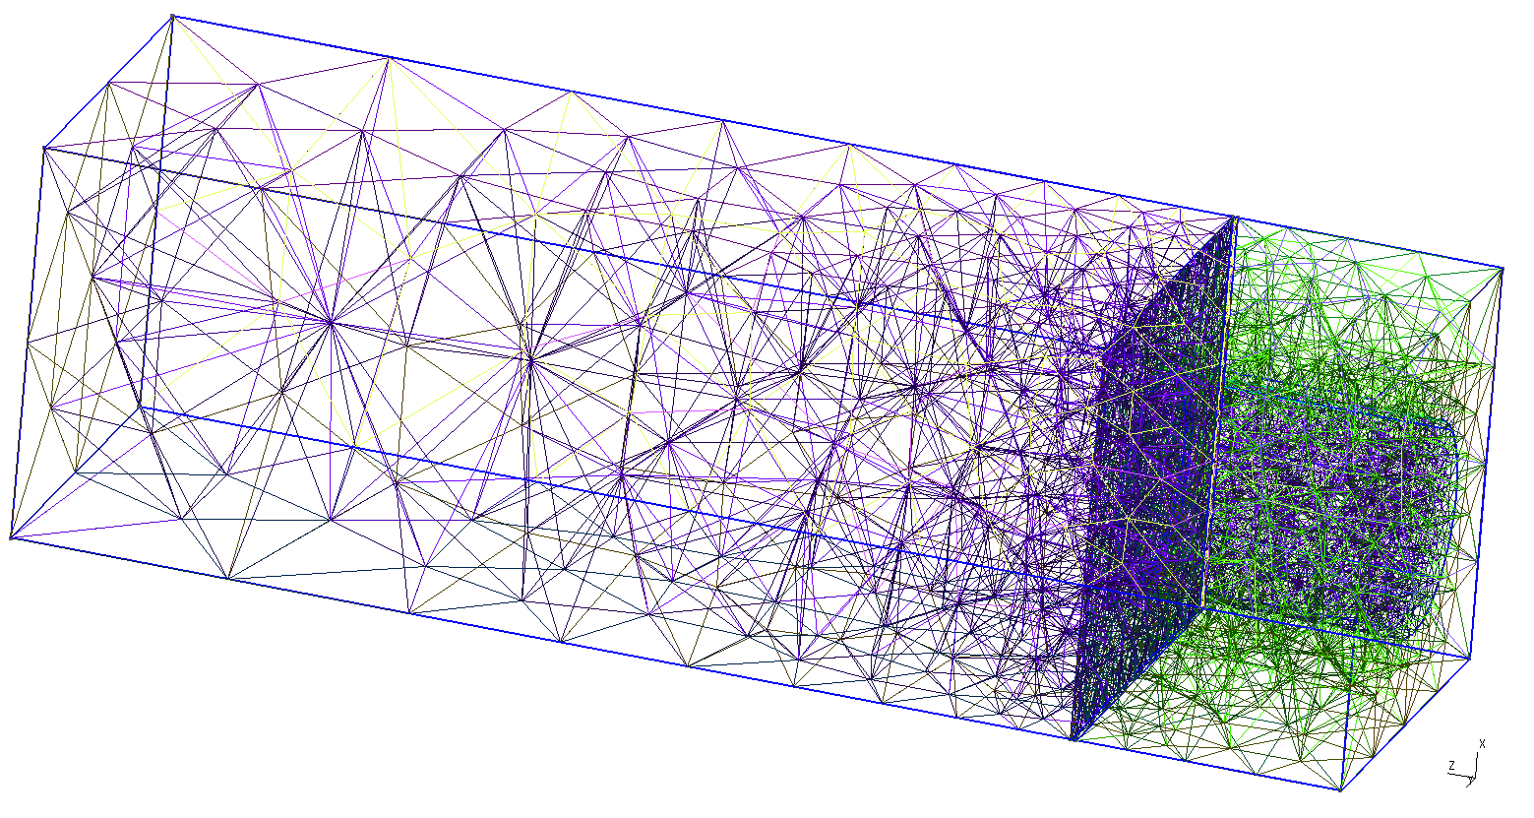
電場sim：道具
3Dの有限要素法を用いる（Gmsh+Elmer）
Gmshで3Dメッシュを生成
Elmerで各nodeの電場とpotentialを計算
0.75cm
0.75cm
3.1kV
2cm
0.38cm
3kV
0.4cm
0.5cm
0V
メッシュ（見せるために10倍粗くした）
電場ベクトル

Slide 9
電場sim：計算結果
E_{drift}=50V/cm (V_{drift}-V_{anode}=100V, L_{drift}=2cm)
E_{EL}=6000V/cm (V_{anode}=3000V, L_{EL}=0.5cm)
電子は電気力線上を動くと仮定
EL光量は電場強度と距離に比例
x=0面での電場強度
電気力線に沿った電場強度
EL光量に比例
(係数0.1389)
Electric field[V/cm]
EL発生の閾値
(725V/cm)

Slide 10
電場sim：EL発光の一様性
ELCCセル内のEL光量の場所依存性（100箇所）
一様性はよい：0.06%(RMS)
電子の穴への収集率：100%
非一様性は同心円状（pathが長いほど光っている）
EL光量
[p/e]
EL光量の場所依存性
E_{drift}=50V/cm (V_{drift}-V_{anode}=100V, L_{drift}=2cm)
E_{EL}=6000V/cm (V_{anode}=3000V, L_{EL}=0.5cm)

Slide 11
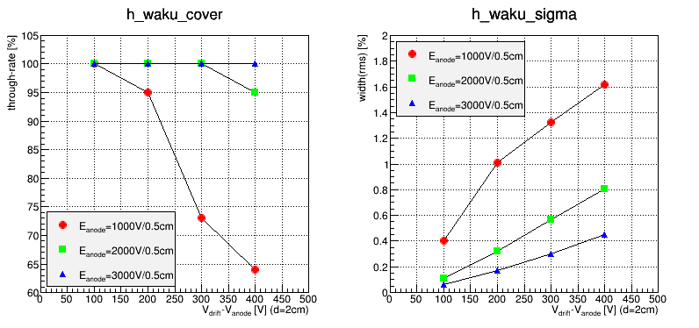
電場sim：電圧依存性
V_{drift}
印加電圧依存性
anode電場とdrift電場の比が大きいほど一様性・収集率がよい
Operating voltageはOK
心おきなくELCCを作れる
2cm
V_{anode}
0.5cm
0V
電子の穴への収集率
EL光量の一様性
spread
Operating Voltage
Operating Voltage

Slide 12
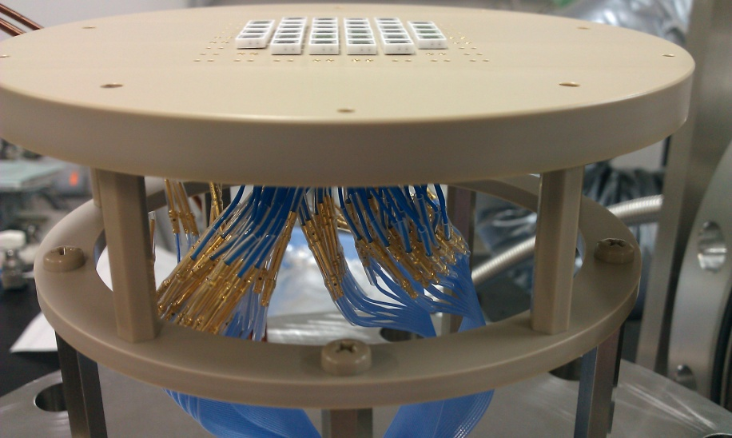
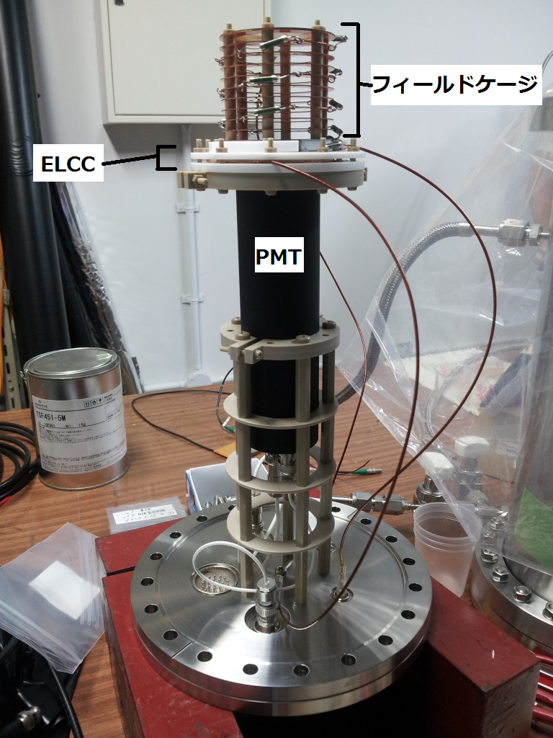
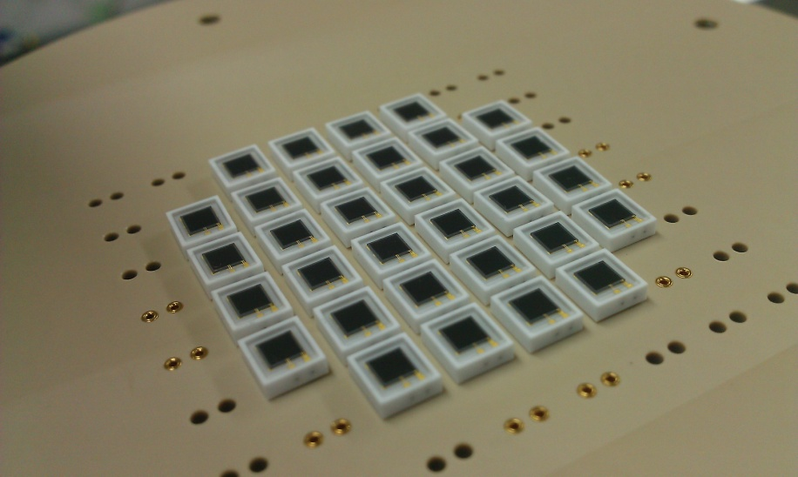
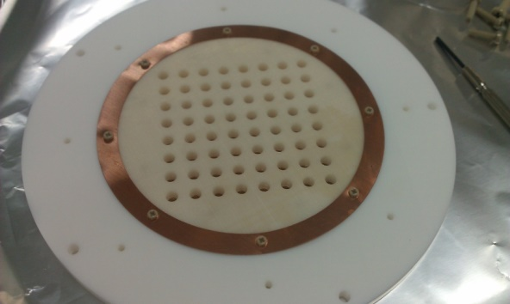
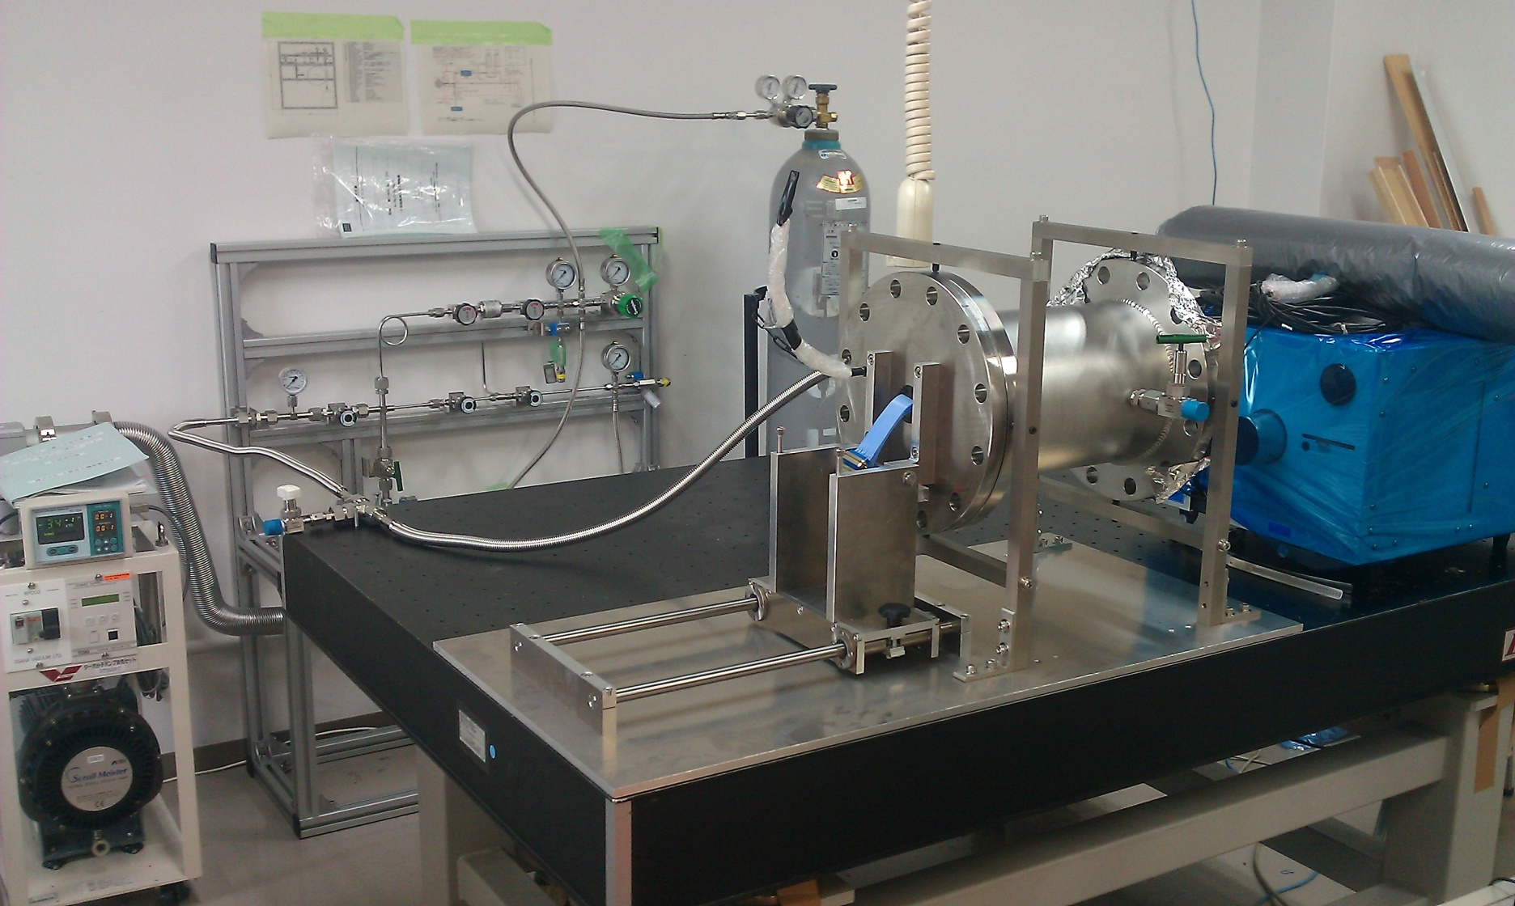
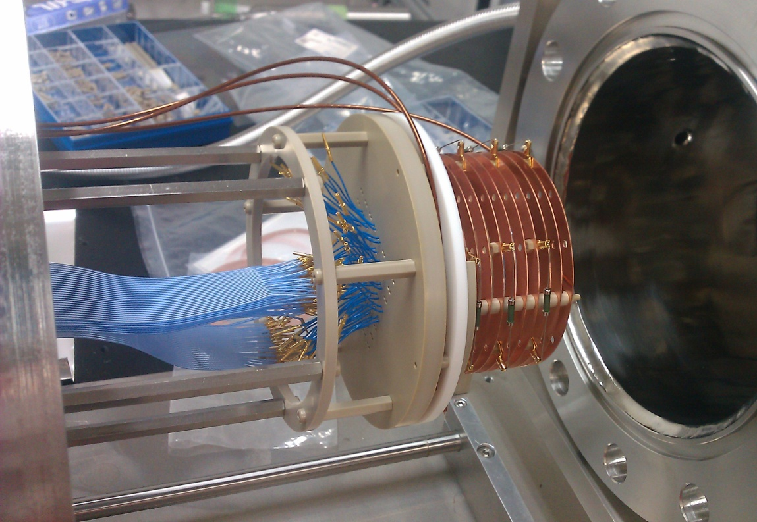
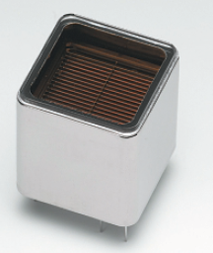
4号機（作成中）
3号機まではPMT読み出しで、エネルギー分解能 18%(FWHM)@30keV（2.5MeVに換算すると2.0%）を得ている
γ線662keVガンマ線を測る予定（by 大型化）
飛跡も測定予定（by マルチMPPC）
反対側には高圧対応PMT予定
7.5mmピッチ
10atm圧力容器
Xeの回収系
約10cm
ハンダなし
（アウトガス対策）
温調器

Slide 13
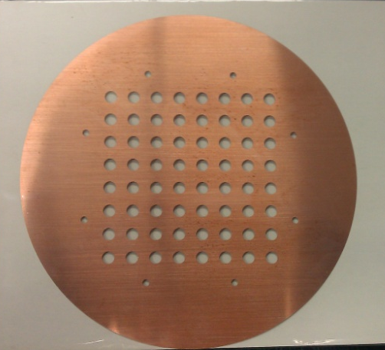
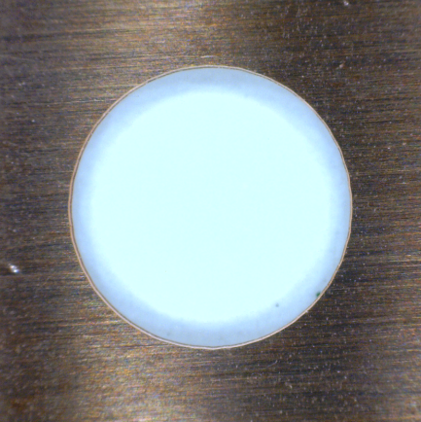
4号機（作成中）
Anode電極の穴付近に高電場が予想される by 電場sim
Anode電極の穴をエッチング処理
x=0面での電場の強さ（Zoom）
電極
旧
新（エッチング）
2mmφ

Slide 14
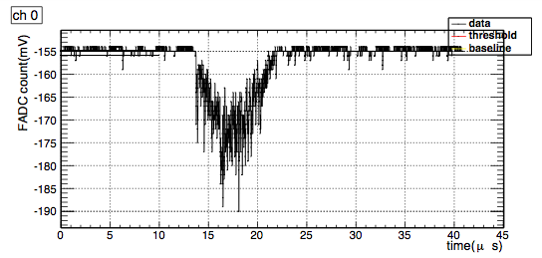
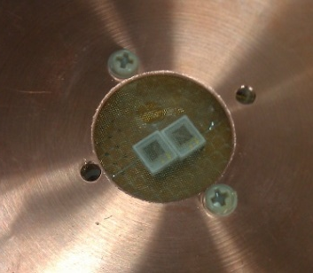
その他R&D
MPPC
EL測定（大光量、UV(170nm)）
試作器（ガスXe）でUV-MPPCの評価
大光量(10⁵~10⁶ photons)で線形性など応答チェック
UV-MPPC
浜ホトとMEG実験が非常に高感度なものの開発に成功
低バックグランド
nEXOと一緒に浜ホトに相談
回路（64chの次は1600ch）
T2Kで実績のあるAFTER chipを検討中
（72*511 switched capacitor array）
IEEE Trans. Nucl. Sci. 55 3 (2008) 1744

Slide 15
まとめ
AXEL実験
高圧XeガスTPCによる高エネルギー分解能・大質量な0νββ探索
独自の読み出し機構「ELCC」で高エネルギー分解能を維持
4号機作成中
電場シミュレーションで1セルのELCCの性能を見積もる
電子の穴への収集率：100% ・・・OK
EL光量の場所依存性：0.06%(RMS) ・・・OK（Eres目標：0.5%）
今後：電子の運動をいれたシミュレーション

Slide 16
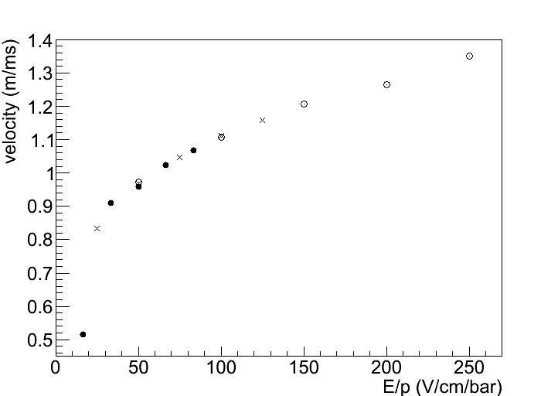
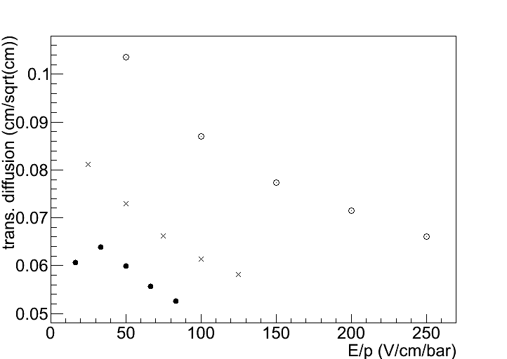
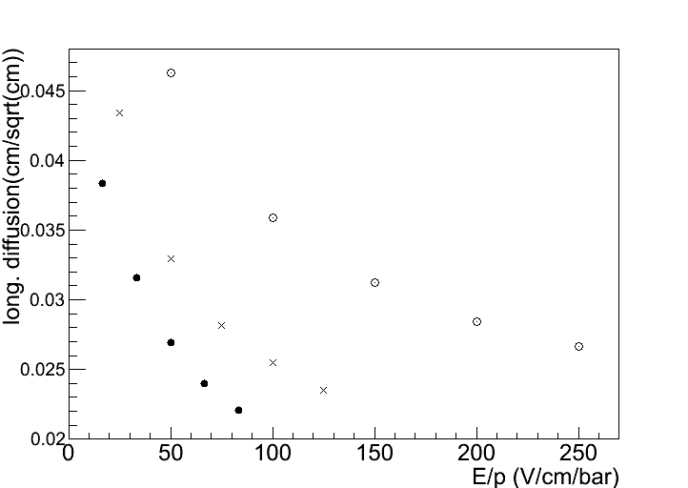
Electric Field and electron drift
@ E=1.5kV/cm, p=30 bar
Drift velocity 0.96m/ms
Possibly add H₂, N₂ or He to increase the drift velocity.
It will also reduce diffusion.
It will also reduce light yield
diffusion after 1m drift
transverse : 6mm
longitudinal : 2.7mm
● 30bar
× 20bar
○ 10 bar
MAGBOLTZ calculation

Slide 17
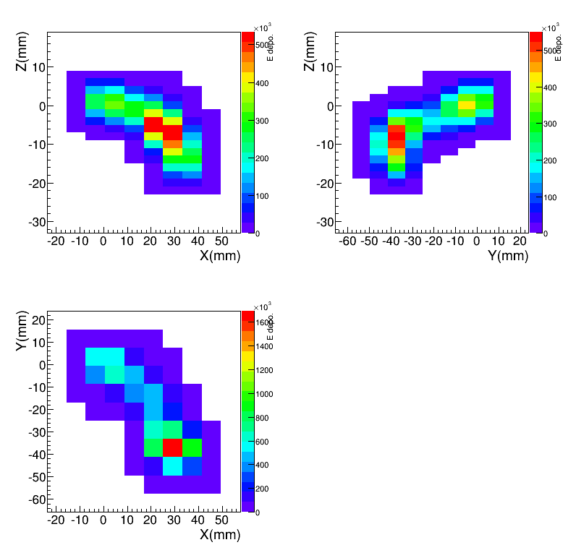
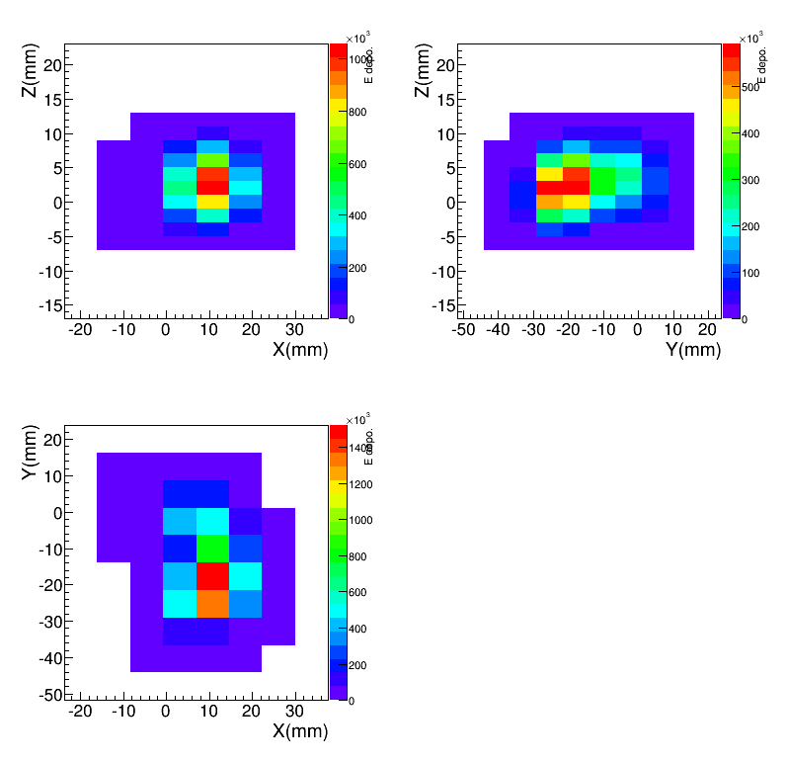
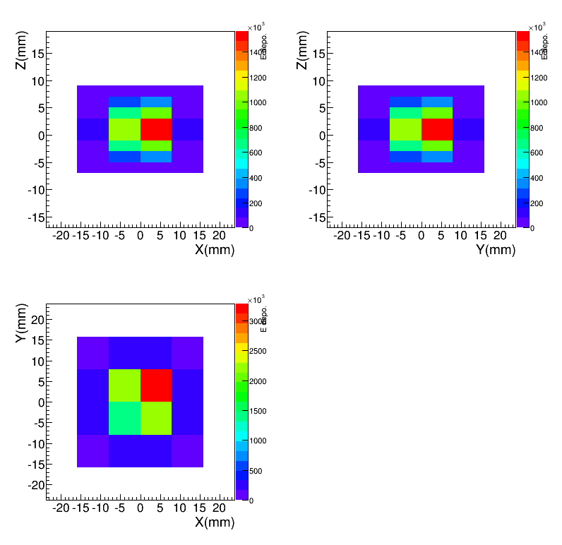
Comparison of 0νββ, electron and alpha
0νββ
electron
alpha
View scales are different. Cell size is same.
Topologyより
α backgroundは良く落とせそう
γ backgroundで、ちょうど2.5MeVで光電吸収したような事象は、すべて落とすことは難しい
(コンプトン散乱等、複数の場所で電子を出すような事象は、落とせる)

